Slide 1


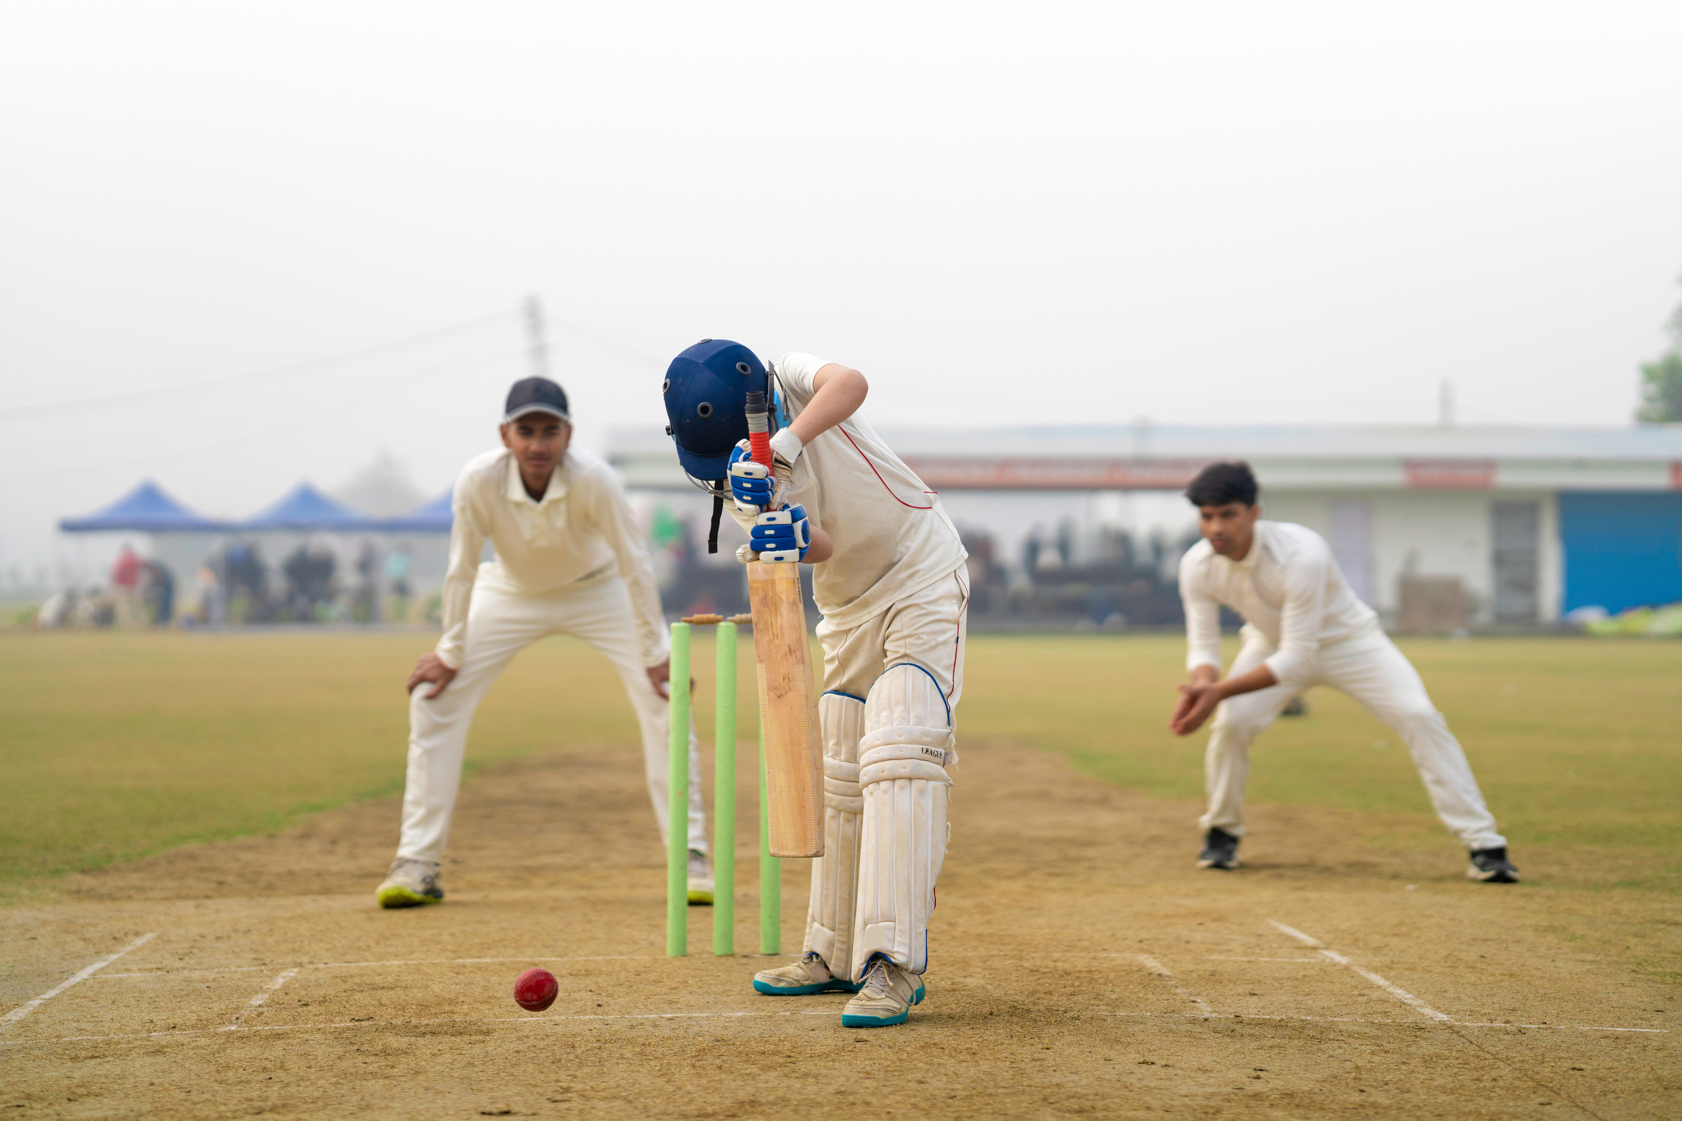



KRIKET
BIR OYUNDAN FAZLASI

Slide 2
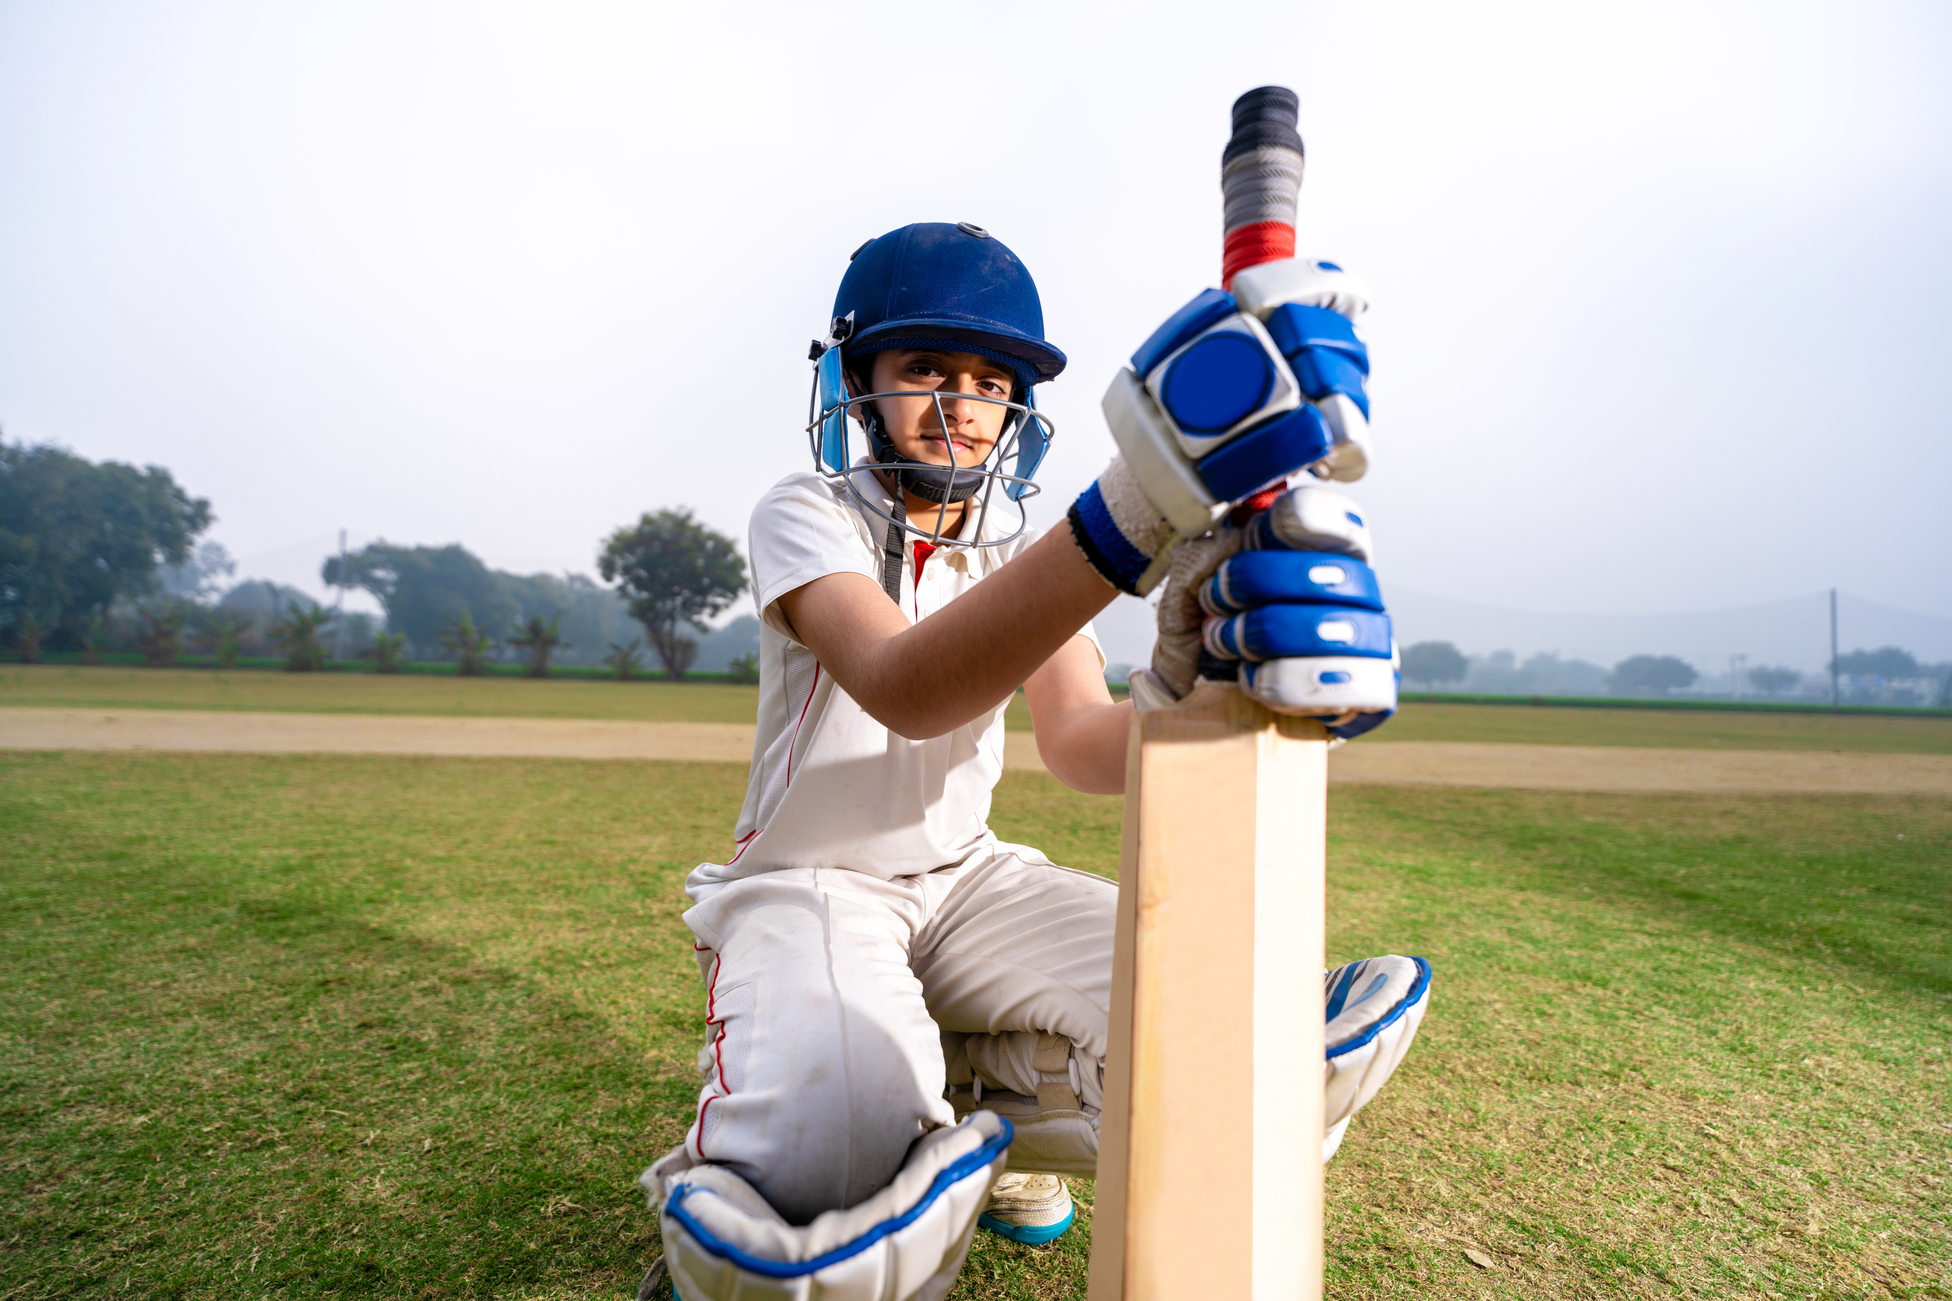


KRIKET NEDIR?
Kriket, 11 oyuncudan oluşan iki takım arasında oynanan dinamik bir sopa ve top sporudur. Zengin gelenekleri ve küresel hayran kitlesiyle tanınan bu oyun, strateji, beceri ve dayanıklılığı benzersiz ve büyüleyici bir şekilde harmanlamaktadır.
Kriketin temelinde, sayı kazanmak ve vuruş yapmak vardır. Bir takım sayı kazanmak için vuruş yaparken, diğer takım sayıyı sınırlamak ve vuruşçuları oyundan çıkarmak için sahada oynar. Bu sadece bir oyun değil, sabır, hassasiyet ve takım çalışmasının bir sınavıdır.

Slide 3

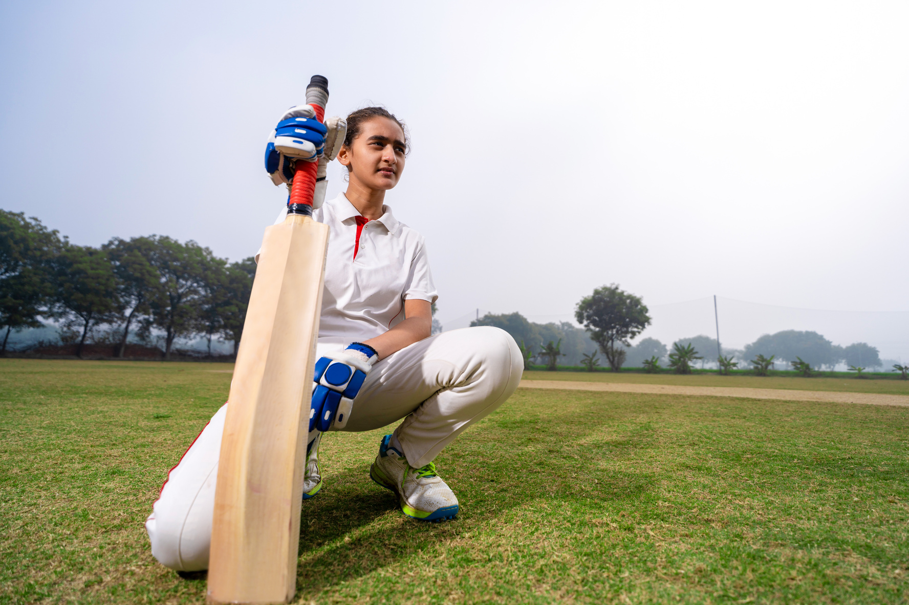
YÜZYILDA
Çocuk oyunu olarak başlayan bu oyun kısa sürede yetişkinlerin de ilgisini çekti ve sonunda resmi kuralları olan yapılandırılmış bir spor haline geldi.
KRIKETIN TARIHI
YÜZYILDA
Kültürel alışveriş ve küresel seyahatler sayesinde kriket farklı bölgelere ulaştı ve bu bölgelerde benzersiz şekillerde benimsendi, uyarlanarak kutlandı.
YÜZYILDA
Uluslararası maçlar düzenlenmeye başlandı ve kriket, yerel bir hobiden küresel bir spora dönüştü.

Slide 4

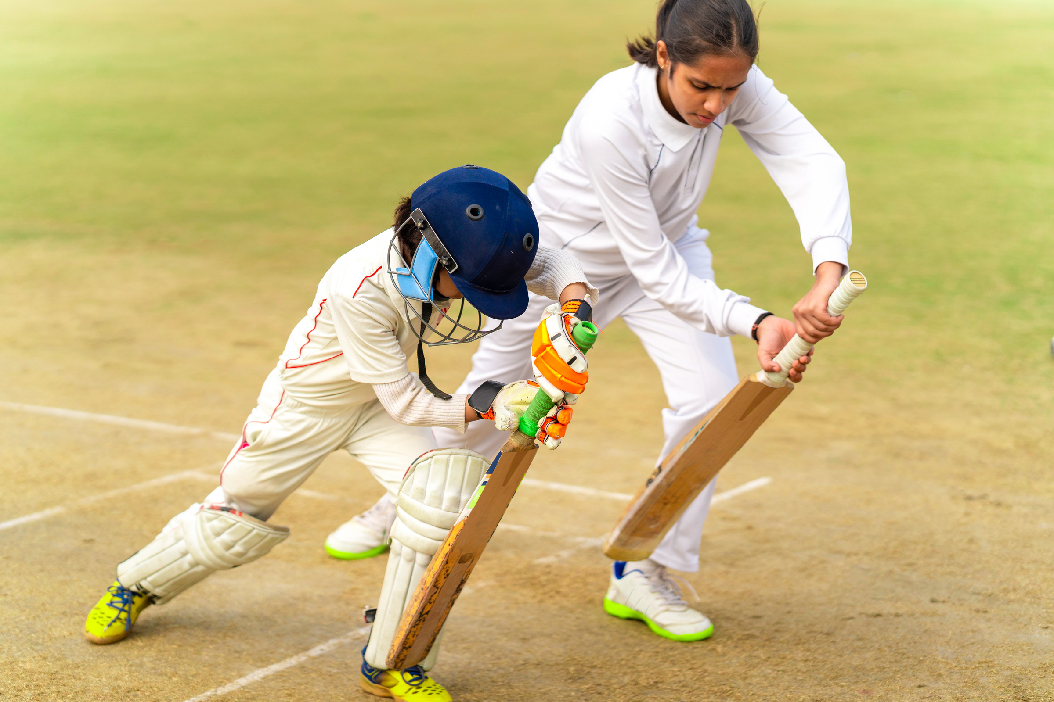
KRIKET NASIL OYNANIR
Kriket, her biri 11 oyuncudan oluşan iki takım arasında oynanır. Oyun iki ana rolden oluşur: vuruş ve saha savunması. Her takım sırayla her iki rolü de yerine getirir.
VURUŞ TAKIMI
SAHA TAKIMI
Topa vurarak ve iki set kriket direği arasında koşarak mümkün olduğunca çok sayı kazanmaya çalışır.
Topu (bowling) atar ve wicketleri vurarak, topu yakalayarak vurucuları oyundan çıkarmaya çalışır.

Slide 5




BILMENIZ GEREKEN TEMEL KURALLAR
Kriket ilk bakışta karmaşık görünebilir, ancak oyunun akışını yönlendiren birkaç basit kurala dayanır:
FAZLALIKLAR
HAKEMLER
Bir over, bir oyuncu tarafından atılan 6 yasal atıştan oluşur ve ardından başka bir atıcı karşı uçtan devralır.
Oyunun kurallara uygun şekilde oynanmasını sağlayan yetkililer. Oyundan çıkarma, sınırlar ve diğer önemli kararları onlar verir.
RUN
WICKETS
Scored when batters run between the wickets or hit the ball to the boundary (4 or 6 points depending on how it lands).
Saha takımı, topu stump'lara vurarak, havada topu yakalayarak veya diğer yasal yöntemlerle vurucuları oyundan çıkarmayı amaçlar.

Slide 6
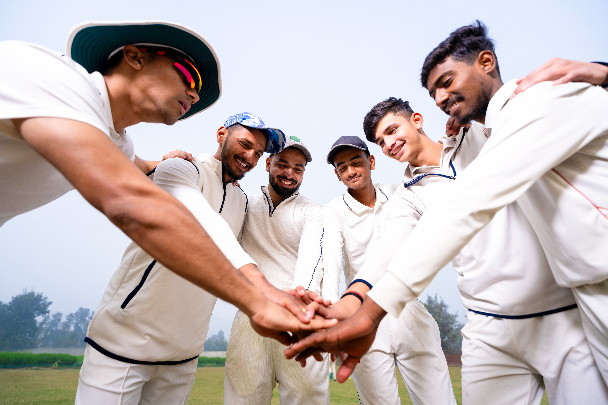
KRIKETTEKI ÖNEMLI POZISYONLAR
Kriket, oyuncuların sahada belirli roller üstlenmesine dayanan bir takım sporudur. Her pozisyon hem stratejiye hem de uygulamaya katkıda bulunur:
BATTER
BOWLER
KALECI
SAHA OYUNCULARI
Topa vurarak ve stump'ları (wicket'leri) koruyarak sayı kazanmaya çalışan oyuncu.
Vurucuyu oyundan çıkarmak ve koşuları sınırlamak amacıyla topu atar.
Stump'ların arkasında durur ve vurucu topu kaçırırsa topu yakalar.
Topu durdurmak, yakalamak veya hızlı bir şekilde geri göndermek için sahaya yayılın.

